Slide 1
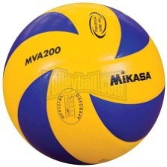

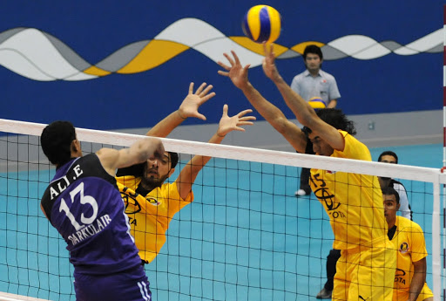
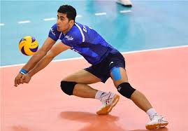
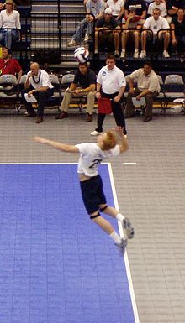
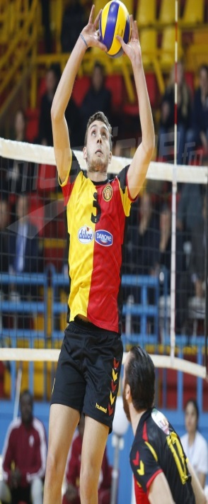
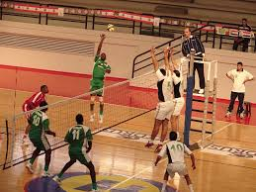
وزارة التعليم العالي والبحث العلمي
جامعة البصرة. كلية التربية البدنية وعلوم الرياضة. فرع العلوم التطبيقية المهارات الاساسية في الكرة الطائرة / المرحلة الثانية اعداد
المدرس المساعد / مهند خيرالله جبار

Slide 2
المحاضرة الثامنة
سادسا - مهارة الدفاع عن اللعب:
تعريف: الدفاع عن الملعب هو استقبال الكرة المضروبة ضربا ساحقا من الفريق المنافس أو المرتدة من حائط الصد وتمريرها من أسفل لأعلى بتوجيهها لزميل من الملعب.
أهميتـــه:
يعتبر الدفاع عن الملعب أحد المهارات الدفاعية المهمة ضد الضربات الساحقة القوية في الجزء الخلفي من الملعب وتغطية حائط الصد، وضربات الخداع وتغطية عملية الهجوم للفريق المنافس، ولهذا فإن الدفاع يتساوى في أهميته مع الهجوم وهو من أصعب المهارات في الكرة الطائرة، حيث أنها تتطلب مستوى عال من القوة والرشاقة والقدرة على سرعة رد الفعل والتركيز لفترة طويلة، والتحمل والجرأة والشجاعة في استخدام الجسم عند أداء الدحرجات والطيران والانزلاق لإنقاذ الكرات البعيدة.

Slide 3
أنواع الدفاع عن الملعب:
1- الدفاع عن الملعب بالذراعين من الاسفل من الوقوف.
2- الدفاع عن الملعب بالذراعين من السقوط.
3- الدفاع عن الملعب بالذراع الواحدة من السقوط .
4- الدفاع عن الملعب بالذراعين او بالذراع الواحدة مع التحليق (الطيران)
5- الدفاع عن الملعب بالرجلين
طريقة اداء مهارة الدفاع عن الملعب
- يقوم اللاعب بالتحرك إلى المنطقة التي يتوقع سقوط الكرة فيها .
- مراقبة أعداد المنافس ووقوف زملائه في حائط الصد حيث يكون تحركه على هذا الأساس .
- يأخذ اللاعب وضعية وقفة الاستعداد العميقة فتح الرجلين باتساع الصدر.
- ثقل الجسم يرتكز على قاعدة الأصابع والتحرك على أمشاط القدم .
- ثني الركبتين بزاوية 90 درجة تقريبا .
- ميلان الجذع للإمام بحيث تكون الركبتين إمام الأمشاط قليلا والجسم منخفض قليلا .
- الظهر مستقيم .
- رفع الرأس للنظر لمسار قدوم الكرة .

Slide 4
مرحلة التنفيذ :
1- يجلب اللاعب الذراعين إلى تحت الكرة ويلتقيان معا ًوتكون وضعية اليدين كما تم شرحها في مهارة استقبال الإرسال سابقاً.
2- تتجه المنطقة الداخلية لكلا الساعدين للأمام وتكوين مسطحاً كبيراً حيث تلتقي الكرة فيه .
3-الذراعين ممدودين وتمتصان مع الجذع قوة الضرب الساحق بحركة ارتداد مطاطية للأسفل .
4- أن حركة الارتداد وعمق وقفة الاستعداد تحددها قوة الضرب الساحق .
المرحلة الختامية
1- يقوم اللاعب بمد الساقين والجذع إلى الأمام والأعلى وباتجاه الزميل الذي ستتوجه له الكرة .
2- يتحرك اللاعب ويستعد أما للهجوم أو التغطية.

Slide 5
الاخطاء الشائعة لمهارة الدفاع عن الملعب
1- لا يأخذ اللاعب وقفة الدفاع العميقة بثني الرجلين في اثناء دفاعة عن الكرة
2- لا يأخذ اللاعب مكانة بسرعة خلف الكرة
3- يدافع اللاعب الكرة القادمة بالذراعين بقوة زائدة وبشكل فعال بدل ان يمتص قوة الضرب بارتداد الذراعين للأسفل

Slide 6
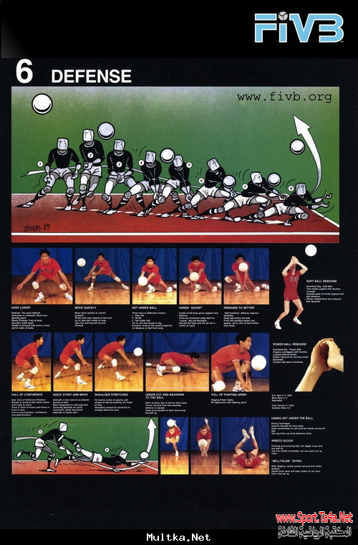

Slide 7
التمرينات اللازمة لتطوير مهارة الدفاع عن الملعب
1- يقف اللاعب المدافع في المنطقة الخلفية في مركز رقم (5) ويرد الكرات التي تأتي من المدرب الذي يقف في الملعب نفسه في مركز رقم (2) يؤدي اللاعبون واحد بعد الاخر
2- يقف لاعبان الواحد امام الاخير على بعد (2-3 م ) ويحاول اللاعب الاول ضرب الكرة الى اللاعب الاخر الذي يحاول اداء المهارة بالذراعين باستمرار
3- نفس التمرين السابق ولكن بصورة مستمرة بين التمرير (الاعداد) والدفاع والضرب الساحق

